Slide 1

출퇴근길이
1:1 과외가 되는
제미나이 노트북
GEMINI NOTEBOOK · MOBILE
구 노트북LM 사용법부터 최신 기능, 무료와 유료 차이까지
2026년 11월 기준
Notes:
안녕하세요. 오늘은 구글의 제미나이 노트북, 예전 이름으로 노트북LM을 스마트폰에서 제대로 쓰는 법을 같이 해 볼 거예요. 출퇴근길 40분을 나만의 과외 시간으로 바꾸는 게 오늘의 목표예요. 끝나고 나면 앱 설치, 자료 넣기, 녹음, 질문까지 직접 해 보고, 무료로 충분한지 유료가 필요한지도 스스로 판단할 수 있게 돼요.

Slide 2




이동 중에 자료 보기, 왜 이렇게 힘들까요
PROBLEM
작은 화면
눈의 피로
믿어도 될까
출퇴근 40분~1시간,
긴 보고서는 폰으로 읽기 벅차요
빽빽한 글씨를 계속 읽으면
내용보다 눈이 먼저 지쳐요
일반 챗봇 답변은 어느 자료에서
나왔는지 바로 확인하기 어려워요
집
회사
이 40분을 듣고 묻는 시간으로 바꿔 볼게요
Notes:
다들 출퇴근길에 '이 자료 봐야 하는데' 하면서 폰 켰다가 금방 닫아 본 적 있으시죠? 화면은 작고, 눈은 아프고, 챗봇에 물어보면 이 답이 어디서 나온 건지 찜찜해요. 오늘 배울 앱은 이 세 가지를 듣기와 말하기, 그리고 내 자료 기반 답변으로 풀어 줘요.

Slide 3

내가 넣은 자료를 읽고 답하는 AI
WHAT IS IT
일반 챗봇
제미나이 노트북
넓은 지식과 웹을 바탕으로 답해요
근거를 내가 따로 찾아봐야 해요
내 회의록과 내 PDF는 잘 몰라요
내가 넣은 자료를 중심으로 답해요
답변에 근거 자료 위치가 표시돼요
PDF, 링크, 사진, 녹음까지 넣어요
이름이 바뀌었어요
2026년 7월부터 NotebookLM은 Gemini Notebook이에요. 쓰던 노트북은 그대로 남아 있어요.
Notes:
가장 큰 차이는 '어디를 보고 답하느냐'예요. 제미나이 노트북은 내가 넣은 자료를 중심으로 답하고, 답변 옆에 근거 표시를 눌러 원문 위치를 확인할 수 있어요. 예전에 노트북LM이라는 이름으로 쓰셨다면 같은 서비스예요. 앱 스토어에서는 Gemini Notebook으로 찾으시면 돼요.
[참고] 이름 변경 시점은 2026년 7월 16일로 보도되었어요. 구글 원문이 아니라 해외 IT 매체와 가이드 글 기준이에요.

Slide 4
2026년에 달라진 것들
WHAT'S NEW
7월
8~9월
9월
9월 이후
이름 변경
사용량 규칙 개편
실시간 음성·녹음기
학습 기능 추가
NotebookLM에서
Gemini Notebook으로
하루 횟수 대신
5시간마다 다시 충전
폰에서 말로 묻고
현장 녹음을 바로 소스로
학습 개요, 새 퀴즈,
60초 쇼트 비디오
출처: 구글 공식 블로그(2026.8.28, 9.15~16). 이름 변경 날짜는 IT 매체 보도 기준이에요.
Notes:
올해 변화를 네 덩어리로 보면 돼요. 7월에 이름이 바뀌었고, 8월 말에 사용량 규칙이 바뀌어 9월 2일부터 적용되었어요. 9월 중순에는 오늘의 주인공인 실시간 음성과 녹음기가 모바일 앱에 들어왔어요. 그 뒤로 학습 개요와 새 퀴즈 형식, 약 60초 분량의 쇼트 비디오 개요도 순차적으로 들어오고 있어요.
[참고] 쇼트 비디오 개요는 80개 이상 언어 지원으로 발표되었어요.

Slide 5


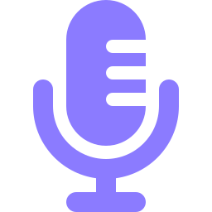

사용법은 딱 4단계예요
HOW TO
01
02
03
04
설치·로그인
소스 넣기
녹음하기
묻고 만들기
앱을 깔고
구글 계정으로 들어가요
PDF, 링크, 사진을
노트북에 담아요
회의나 강의를
바로 소스로 만들어요
질문하고 요약과
오디오를 뽑아요
Notes:
어렵지 않아요. 깔고, 넣고, 녹음하고, 물어보면 끝이에요. 지금부터 한 단계씩 화면과 함께 볼 거고, 맨 마지막에 5분 실습으로 직접 해 볼 거예요.

Slide 6
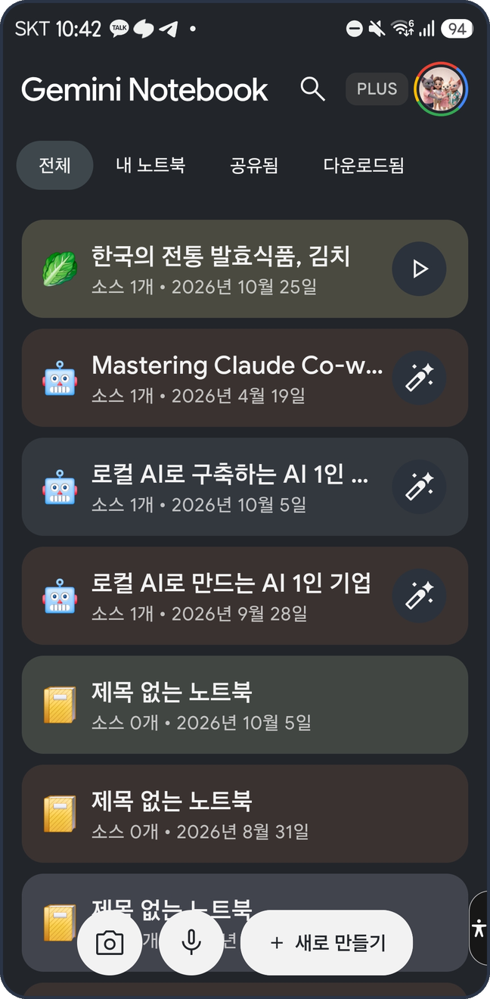
1단계: 설치하고 화면 익히기
STEP 1
1
스토어에서 검색
Play 스토어나 앱 스토어에서 Gemini Notebook을 찾아 설치해요.
2
구글 계정 로그인
PC에서 만든 노트북이 폰에도 그대로 들어와 있어요.
3
아래쪽 세 버튼 기억하기
카메라, 마이크, 새로 만들기가 시작 버튼이에요.
앱 첫 화면
Notes:
스토어에서 Gemini Notebook을 검색해 설치하세요. 로그인하면 PC에서 쓰던 노트북이 그대로 보여요. 위쪽에는 전체, 내 노트북, 공유됨, 다운로드됨 탭이 있고, 표시한 아래쪽에는 카메라, 마이크, 새로 만들기 버튼이 있어요. 카메라는 사진을, 마이크는 녹음을 바로 소스로 넣는 지름길이에요.

Slide 7
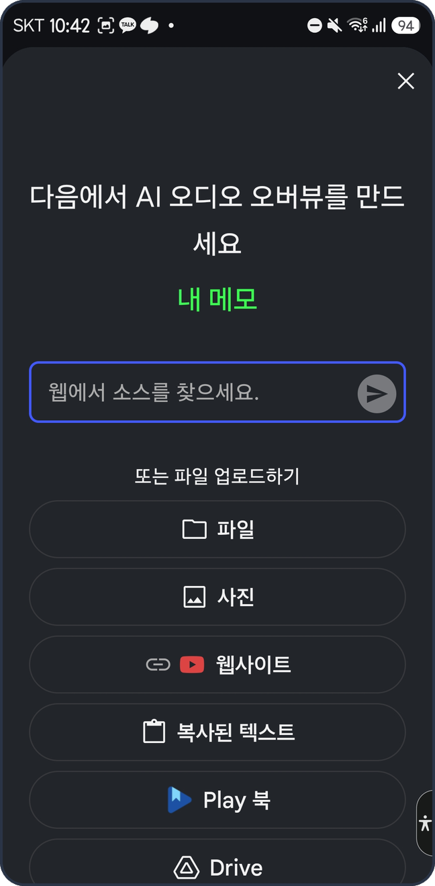
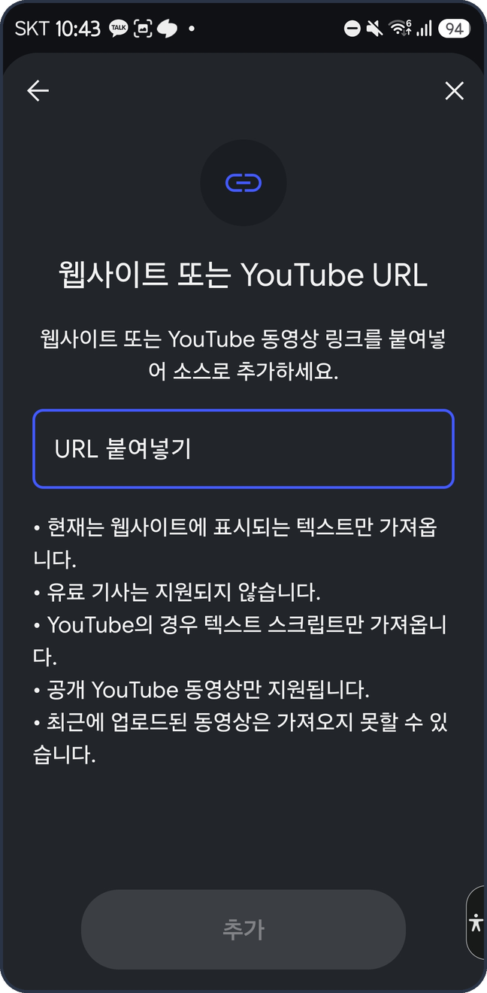






2단계: 소스 넣기
STEP 2
새로 만들기 → 소스 추가 → 오른쪽 화면에서 고르면 끝이에요
파일
사진
PDF 같은 내 문서
보고서를 찍어서
웹사이트·유튜브
복사된 텍스트
링크 붙여 넣기
메모나 글 붙여 넣기
Play 북
Drive
구글 플레이 도서
구글 드라이브 파일
꿀팁: 주제 하나에 노트북 하나. 섞어 넣으면 답도 섞여요.
유튜브는 공개 영상의 스크립트만 가져오고, 유료 기사는 안 돼요.
소스 추가 화면
링크 붙여 넣기
Notes:
소스는 AI가 읽을 교재라고 생각하면 돼요. 파일, 사진, 웹사이트와 유튜브 링크, 복사한 텍스트, Play 북, 드라이브까지 넣을 수 있어요. 맨 위 검색창에서 웹 자료를 찾아 넣을 수도 있어요. 출근 전에 유튜브 링크 하나, 보고서 PDF 하나 넣어 두면 지하철에서 바로 질문할 수 있어요. 드라이브 파일은 자동 동기화돼요. 링크 화면의 안내를 보면 웹사이트는 텍스트만, 유튜브는 공개 영상의 스크립트만 가져와요. 유료 기사는 안 되고, 최근 올라온 영상은 못 가져올 수 있어요.
[참고] 노트북당 소스 개수는 요금제마다 달라요. 뒤쪽 비교표에서 볼게요.

Slide 8
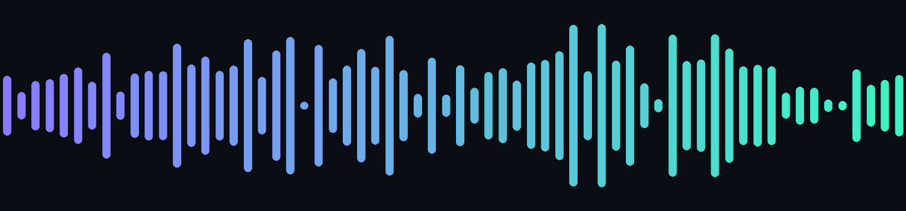
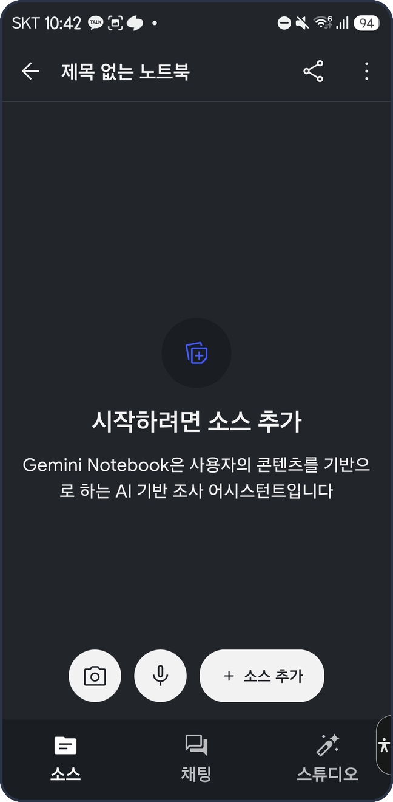
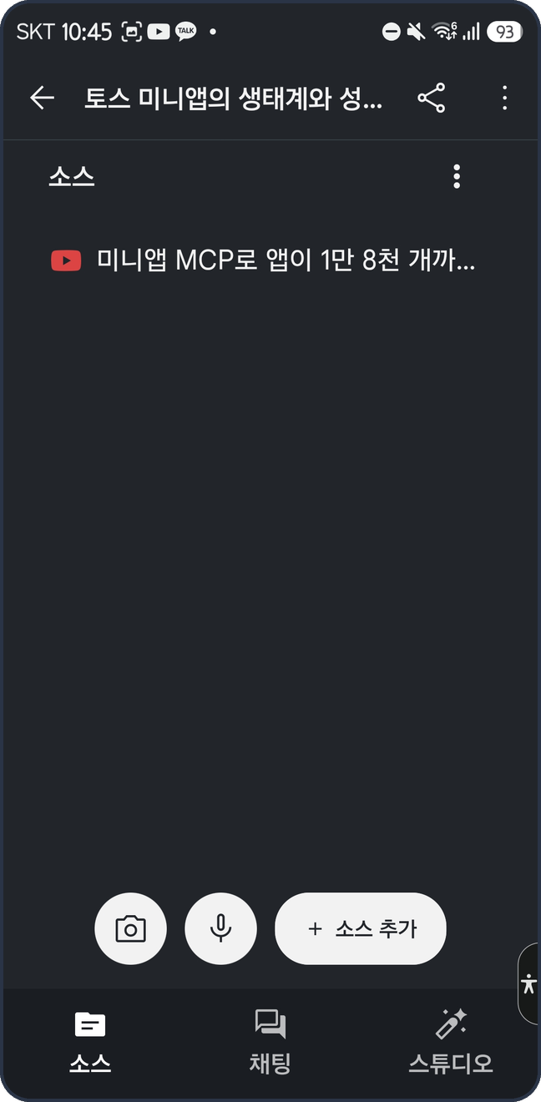





3단계: 녹음 한 번이면 소스가 돼요
STEP 3
마이크 누르기
말하기·현장 녹음
체크로 끝내기
소스에 자동 등록
녹음 전에 참석자에게 알리고 동의를 받으세요.
최대 1시간. 한국어 처리는 먼저 짧게 시험해 보세요.
여기를 눌러 녹음
소스 목록에 쌓여요
Notes:
아래쪽 마이크를 누르면 바로 녹음이 시작돼요. 화면 안내대로 최대 1시간까지 녹음할 수 있어요. 말을 마치고 체크 버튼을 누르면 m4a 파일이 소스 목록에 자동으로 들어가요. 녹음을 소스로 넣으면 그 내용으로 채팅과 인용, 스튜디오 결과물까지 이어져요. 사람이 있는 자리에서는 꼭 먼저 알리고 녹음하세요.
[강사 확인 필요] 구글 공식 글에는 언어 제한이 없지만 Android Authority 기사는 녹음기를 영어 전용으로 적었어요. 참고 영상도 한국어로 녹음해 소스 등록 중 화면까지만 보여 줬어요. 강의 전에 강사 폰으로 한국어 녹음 후 내용 질문까지 되는지 시험해 주세요. 오른쪽 소스 목록 화면의 예시는 유튜브 소스예요. 녹음 중 화면을 찍으면 그걸로 바꿔도 좋아요.

Slide 9
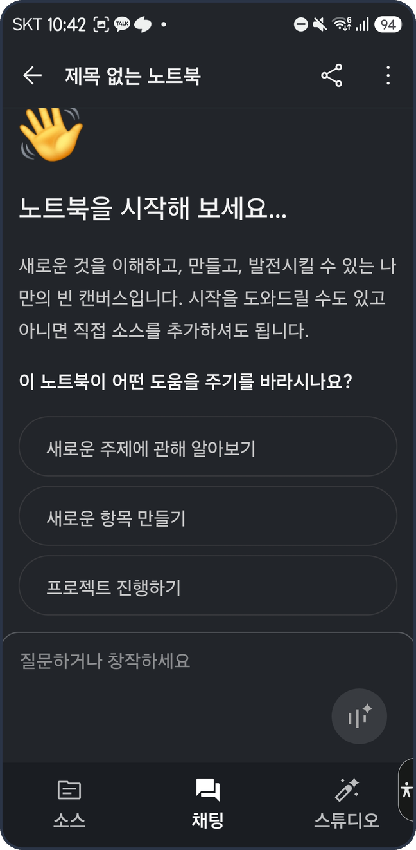
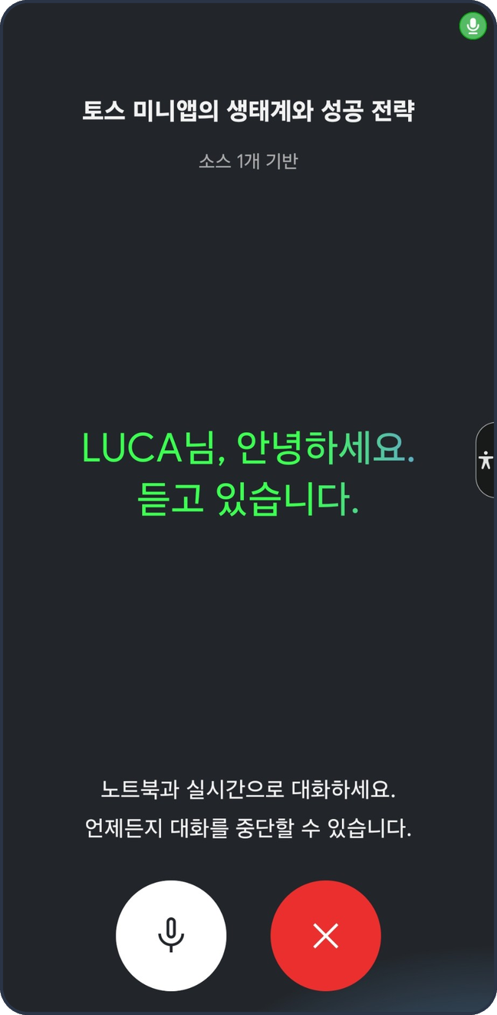
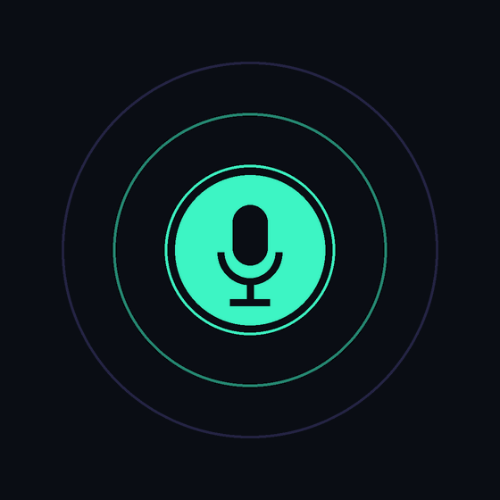
4단계: 글로 묻고, 말로도 묻기
STEP 4
채팅: 지금 누구나
핵심 3가지를 중학생도 알게 설명해 줘
오늘 회의에서 내 할 일만 뽑아 줘
이 내용으로 예상 질문 5개 만들어 줘
실시간 음성: 순차 제공 중
입력창의 음성 버튼을 누르면 시작
말로 끼어들어 꼬리 질문 가능
Plus 계정에서도 연결됐어요
시험 때 첫 답변은 영어로 나왔어요
채팅 탭과 음성 버튼
실시간 음성 화면
Notes:
노트북을 열면 아래쪽에 소스, 채팅, 스튜디오 탭이 있어요. 채팅은 지금 모두가 쓸 수 있어요. 좋은 질문은 대상과 형식을 함께 말하는 거예요. 입력창 오른쪽의 동그란 음성 버튼을 누르면 전화 과외처럼 말로 묻고 듣는 실시간 음성이 시작돼요. 처음에는 안내 창이 뜨는데, 주변 음성을 인식할 수 있으니 다른 사람을 대화에 참여시키려면 먼저 허락을 구하라고 나와요. 구글 발표로는 Ultra부터 열렸고 다른 요금제는 순차 제공이에요. 그래서 내 앱에 버튼이 없으면 고장이 아니라 아직 안 온 거예요. 그때는 채팅과 AI 오디오 오버뷰로 충분히 시작할 수 있어요.
[강사 확인 필요] 2026년 11월 3일 강사 Plus 계정에서 연결을 확인했어요. 인사 문구는 한국어였지만 첫 답변은 영어로 나왔어요. 구글은 약 100개 언어라고 했고 일부 글은 음성 출력이 영어 전용이라고 적어서, 한국어로 말하면 한국어로 답하는지 강의 전에 시험해 주세요. Pro 계정은 확인하지 못했어요.

Slide 10
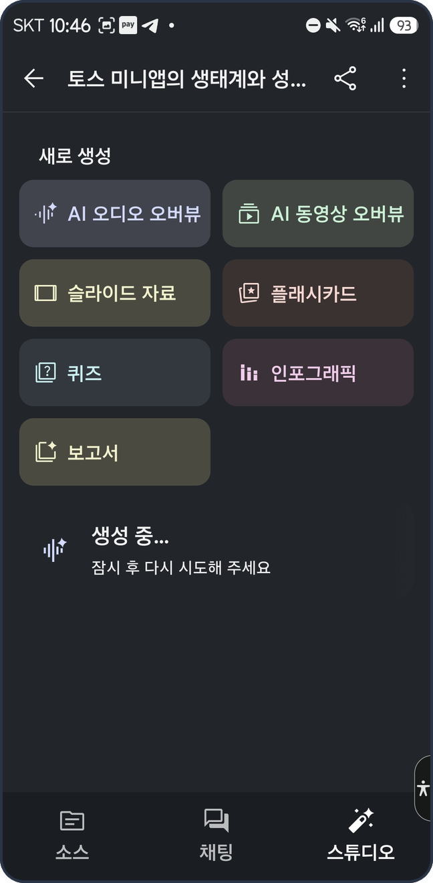
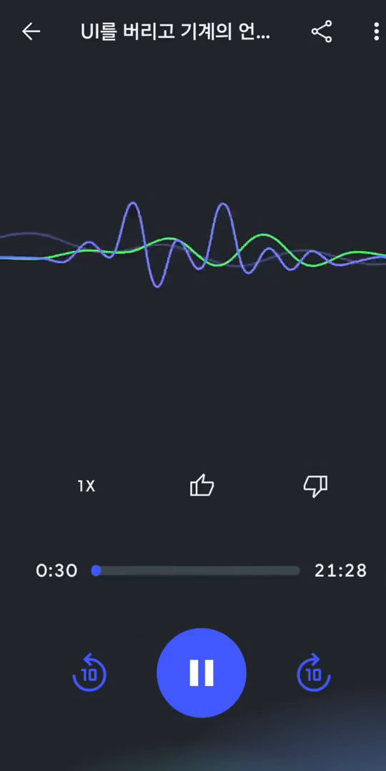
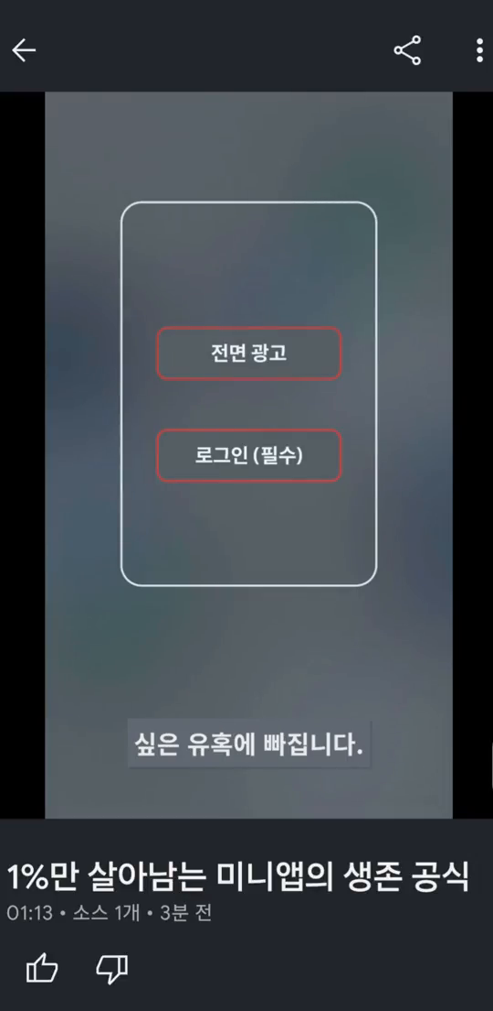
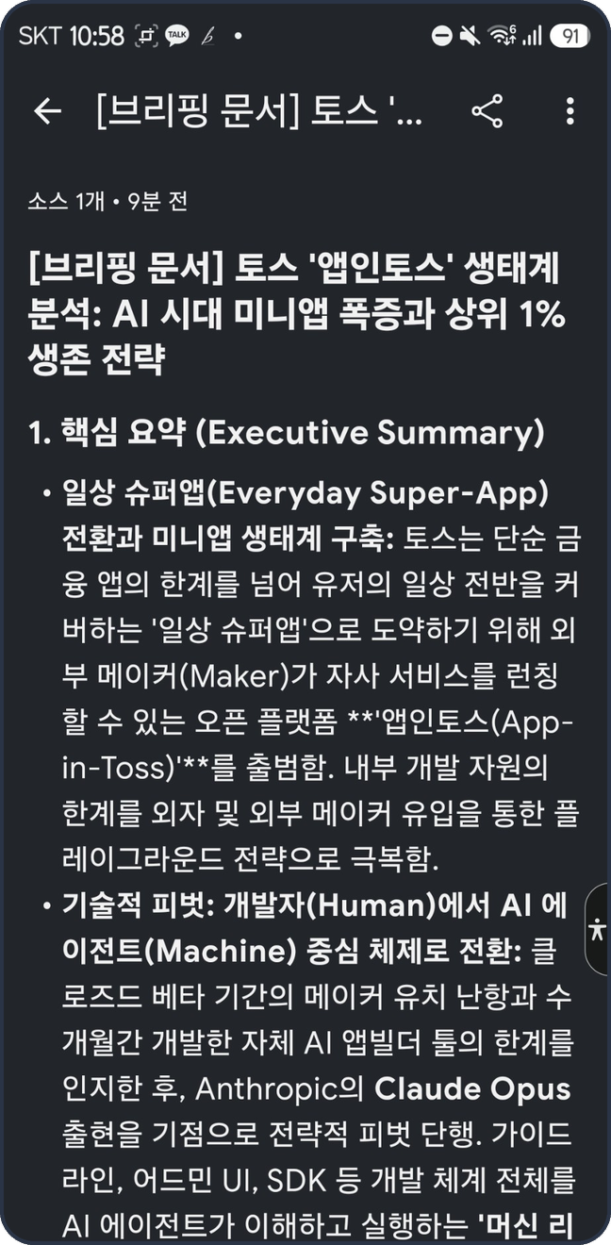
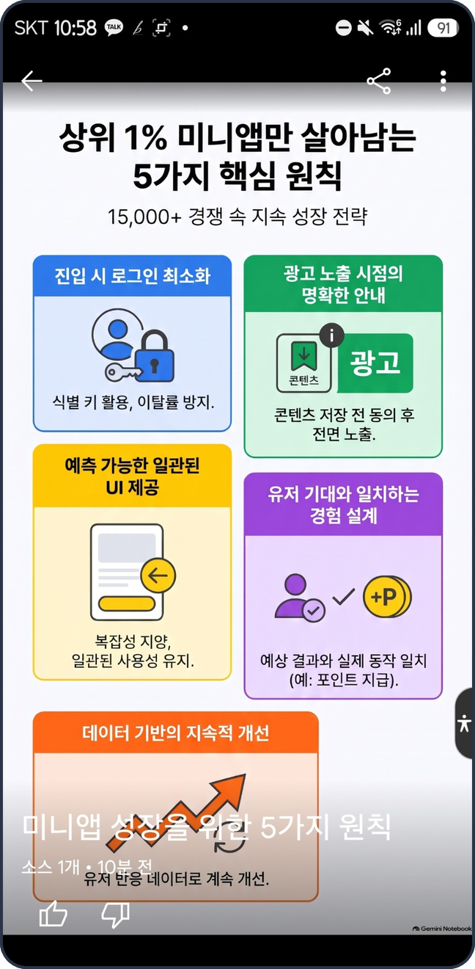
스튜디오: 자료 하나로 이만큼 나와요
STUDIO
스튜디오 탭
AI 오디오 오버뷰
AI 동영상 오버뷰
보고서
인포그래픽
7가지 중에서 골라요
▶ 눌러서 재생 · 전체 21분
▶ 눌러서 재생 · 전체 1분 13초
브리핑 문서로 정리
한 장으로 정리
Notes:
앱 아래쪽 탭은 소스, 채팅, 스튜디오예요. 왼쪽 첫 화면이 스튜디오 탭이고, 나머지 네 개는 유튜브 영상 하나를 소스로 넣어 제가 실제로 만든 결과물이에요. 두 번째와 세 번째는 녹화 영상이라 눌러서 소리와 함께 보여 줄 수 있어요. 둘 다 한국어로 나왔어요. 오디오 오버뷰는 21분 28초로 나왔어요. 재생 속도를 바꾸고 10초씩 앞뒤로 옮길 수 있어서 출퇴근길에 가장 추천해요. 동영상은 짧은 형식이 1분 13초, 보고서는 브리핑 문서, 인포그래픽은 한 장 요약으로 나왔어요. 이 밖에 슬라이드 자료, 퀴즈, 플래시카드도 있어요. 학습할 때는 퀴즈와 플래시카드, 업무에는 보고서와 슬라이드 자료가 좋아요. 보고서는 브리핑 문서, 학습 가이드, 블로그 게시물 형식 중에서 고르고, 동영상은 짧은 형식도 한국어로 고를 수 있어요. 만들기 전 화면 아래쪽 막대에서 예상 사용량을 보여 주고, 무거운 결과물일수록 사용량을 많이 써요.
[참고] 도움말에 따르면 한국 거주 사용자에게는 생성 이미지와 동영상에 눈에 보이는 워터마크가 자동으로 붙어요. 상업적으로 쓰려는 분께 알려 주세요.

Slide 11
무료와 유료, 한눈에 비교
PLANS
 | 무료 | Plus | Pro | Ultra
월 요금 | 0원 | 7,500원 | 약 29,000원* | 119,000원 또는 300,000원
노트북 수 | 100개 | 200개 | 500개 | 500개
노트북당 소스 | 50개 | 100개 | 300개 | 500~600개
사용량 | 기본 | 기본의 2배 | 기본의 4배 | Pro의 5배 또는 20배
실시간 음성 | 미정 | 연결 확인† | 순차 제공 | 먼저 제공
구글 공식 페이지 기준(2026.11.3 확인). *Pro 가격은 2차 자료 값, 결제 전 확인하세요. †강사 Plus 계정에서 시험한 결과예요.
Notes:
표에서 볼 건 세 줄이에요. 소스를 얼마나 넣을 수 있는지, 얼마나 자주 쓸 수 있는지, 실시간 음성이 되는지예요. 무료도 노트북 100개, 노트북당 소스 50개라 입문자에게는 넉넉해요. 소스 한 개의 크기 제한은 요금제와 무관하게 같은 걸로 안내되어 있어요.
[강사 확인 필요] Plus 7,500원, Ultra 119,000원과 300,000원은 gemini.google 구독 페이지의 한국 표기예요. Pro 약 29,000원은 2026년 5월 기준 2차 자료라서 강의 직전에 결제 화면에서 확인해 주세요. Ultra 소스 500개와 600개는 저장 공간 20TB와 30TB 요금제별 값이에요. 실시간 음성은 구글 발표상 Ultra부터 순차 제공이고, Plus의 연결 확인은 2026년 11월 3일 강사 계정 결과라 계정마다 다를 수 있어요.

Slide 12
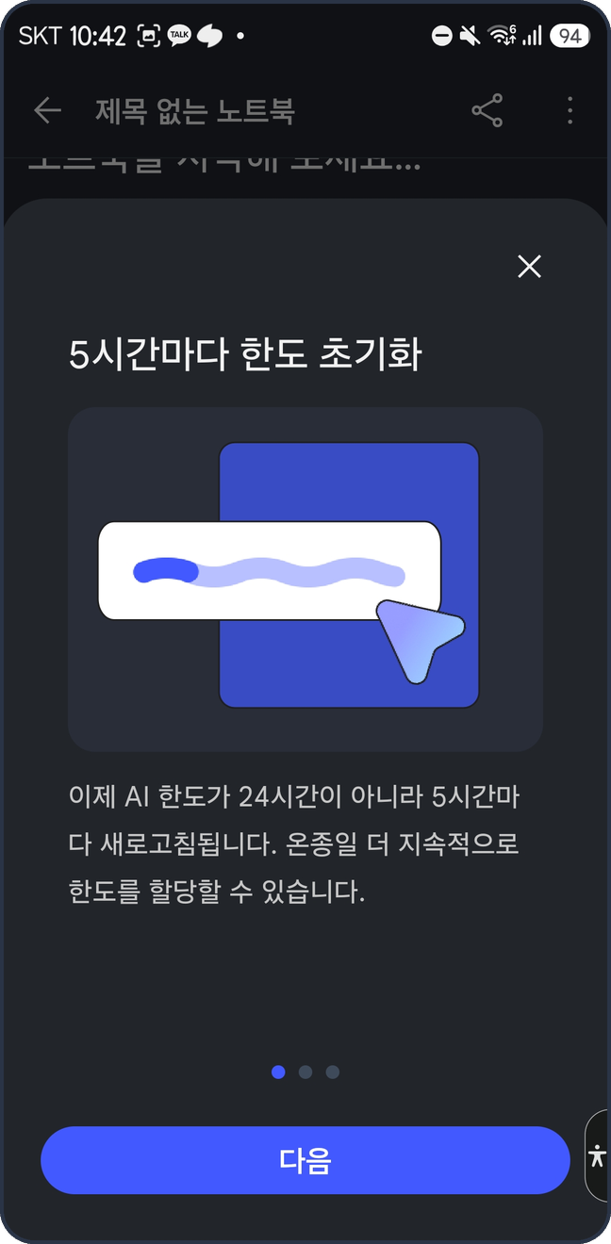




유료의 핵심 차이는 사용량이에요
USAGE
무엇이 사용량을 쓰나요
질문 복잡도, 채팅 길이, 소스 수,
쓰는 기능에 따라 달라요.
5시간
마다 다시 충전
어디서 확인하나요
설정 > 사용량에서 봐요.
채팅창 아래에도 남은 양이 보여요.
주간 한도는 따로 있어요
다 쓰면 어떡하나요
초기화를 기다리거나 '나중에 생성'으로
예약해요. 자주 부족하면 요금제를 올려요.
앱 안내 화면
Notes:
이제 '하루 몇 번' 방식이 아니에요. 앱에서도 'AI 한도가 24시간이 아니라 5시간마다 새로고침된다'고 안내해요. 휴대폰 배터리처럼 생각하면 쉬워요. 복잡한 질문이나 동영상 같은 무거운 작업은 많이 쓰고, 5시간마다 다시 차요. 다만 주간 한도는 따로 있어요. 유료 요금제는 이 배터리 크기를 키우는 거예요. 내 사용량은 설정 메뉴에서 바로 확인할 수 있어요. 스튜디오 화면에는 지금 생성과 나중에 생성 버튼이 있어서, 한도가 빠듯하면 예약해 둘 수 있어요.
[참고] 출처: 구글 공식 블로그(2026.8.28), Gemini Notebook 도움말 '사용량 한도', 앱 화면.

Slide 13

나에게 맞는 요금제 고르기
RECOMMEND
무료
처음 시작한다면
먼저 2주는 무료로 써 보세요. 대부분 이걸로 충분해요.
Plus
한도에 자주 걸린다면
월 7,500원에 사용량 2배, 소스 100개.
Pro
매일 업무에 쓴다면
사용량 4배, 소스 300개. 구글 AI 기능도 함께 커져요.
Ultra
음성 하나 때문이라면 보류
Plus 계정에서도 음성이 연결됐어요. 음성만 보고 결제할 필요는 없어요.
대학생이라면 먼저 확인하세요
자격이 되는 국내 대학생은 AI Plus 1년 무료 혜택이 있어요. 2026년 12월 31일까지 신청이에요.
Notes:
제 추천은 무료로 시작하기예요. 2주 정도 써 보고 한도에 자주 걸리면 그때 올려도 늦지 않아요. 실시간 음성이 궁금해도 Ultra를 바로 결제할 필요는 없어요. 제 Plus 계정에서도 실시간 음성이 연결됐고요. 영상 속 발표자도 Ultra는 지금 가성비가 안 나온다고 했는데, 저도 같은 의견이에요. 녹음과 AI 오디오 오버뷰만으로도 출퇴근길 활용은 충분해요. 학생이라면 대학생 혜택부터 확인하세요.
[참고] 대학생 혜택: 구글 코리아 블로그와 구글 영문 블로그 기준. 체험 뒤 자동 결제 여부는 신청 화면에서 확인하도록 안내해 주세요.

Slide 14




이렇게 쓰면 이동 시간이 일하는 시간이 돼요
USE CASE
현장 녹음
소스 등록
결론·할 일
대화나 강의를 담아요
노트북으로 자동으로
질문해서 바로 뽑아요
회의 끝나고
시험·공부
출장·외근
녹음을 넣고 "결정 사항과
내 할 일만" 물어봐요.
수업 자료를 넣고
오디오 오버뷰를 들으며 등교해요.
받은 보고서를 찍어 넣고
핵심을 바로 물어봐요.
운전 중에는 듣기만 하세요. 화면 조작은 꼭 멈춘 뒤에 해요.
Notes:
흐름은 녹음, 소스 등록, 결론 뽑기예요. 회의가 끝나면 지하철에서 할 일을 뽑고, 학생은 수업 자료를 오디오로 듣고, 외근 중에는 받은 종이 보고서를 사진으로 찍어 넣으면 돼요. 운전 중에는 안전이 먼저예요. 미리 받아 둔 오디오를 듣는 정도로만 쓰고, 조작은 차를 세운 뒤에 하세요.

Slide 15
지금 5분 실습, 오늘 출근길부터 시작
PRACTICE
1
앱을 설치하고 로그인해요
2
새 노트북을 하나 만들어요
3
유튜브 링크 1개와 사진 1장을 넣어요
마이크로 30초만 녹음해요
오늘의 3줄
4
내 자료로 답하는 AI예요
폰에서 녹음과 음성까지 돼요
무료로 시작하고 한도 보고 올려요
5
"핵심 3가지를 쉽게 설명해 줘"라고 물어봐요
Notes:
이제 직접 해 볼게요. 5분만 드릴게요. 막히면 손 들어 주세요. 다 하신 분은 만든 노트북에서 AI 오디오 오버뷰도 눌러 보세요. 생성에는 시간이 조금 걸리니까 돌아가는 길에 들으시면 딱이에요. 오늘 배운 건 세 줄이에요. 내 자료로 답하는 AI, 폰에서 녹음과 음성, 무료로 시작해 한도를 보고 올리기. 수고하셨어요!
[강사 준비물] 실습용 유튜브 링크 하나와 사진으로 찍을 예시 문서, 강사 폰 화면 미러링, 실습실 와이파이를 미리 확인해 주세요.

